Slide 1
Confluence
Confluence es una herramienta Web (del tipo blog) utilizada por Avaya, para alojar información de detalle de las aplicaciones desarrolladas, que puedan ser de utilidad para modificaciones futuras de las aplicaciones.
-> Es básicamente una especie de “Project Notes” como los que usamos en Certius.
Esta presentación es una guía que indica que información debe ponerse en Confluence y como debe estar estructurada.

Slide 2
Acceso
El punto de partida es SIEMPRE la página FORGE del proyecto
Como ejemplo pueden ir al Forge del proyecto Abbvie
https://forge.avaya.com/projects/abbvie/

Slide 3
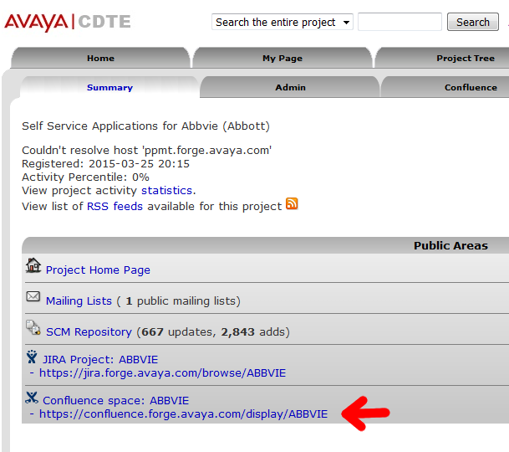

Acceso
La URL del Confluence se puede encontrar en el FORGE

Slide 4
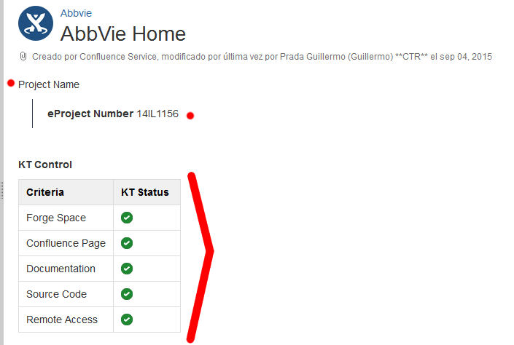

Home
En la página HOME del proyecto, en Confluence, se debe poner información general del mismo, como:
  Project Name (incluyendo el número de eProject)
  Tabla de KT Control

Slide 5
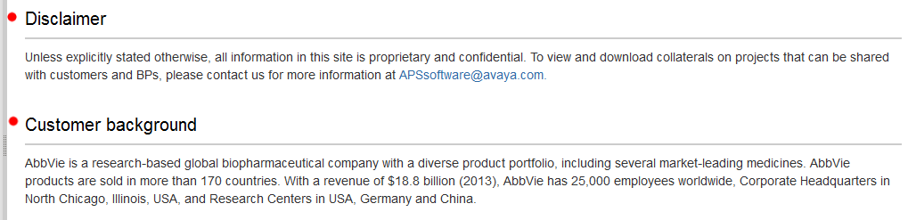
Home
Información a poner en la página HOME del proyecto (cont.) :
  Disclaimer: poner el siguiente texto
    Unless explicitly stated otherwise, all information in this site is proprietary and confidential. To view and download collaterals on projects that can be shared with customers and BPs, please contact us for more information at APSsoftware@avaya.com.
  Customer background: poner una descripción del cliente

Slide 6
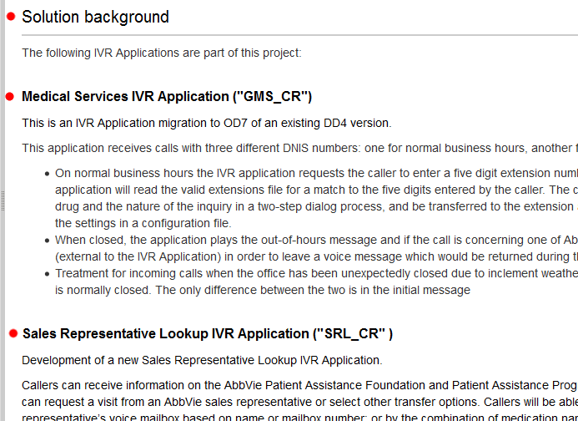
Home
Información a poner en la página HOME del proyecto (cont.) :
  Solution background: poner una breve descripción de cada una de las aplicaciones que se desarrollaron para el cliente.

Slide 7
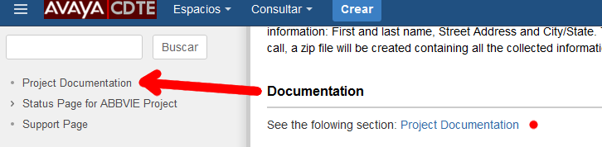
Home
Información a poner en la página HOME del proyecto (cont.) :
  Documentation: poner un link a la página de documentación del proyecto.

Slide 8
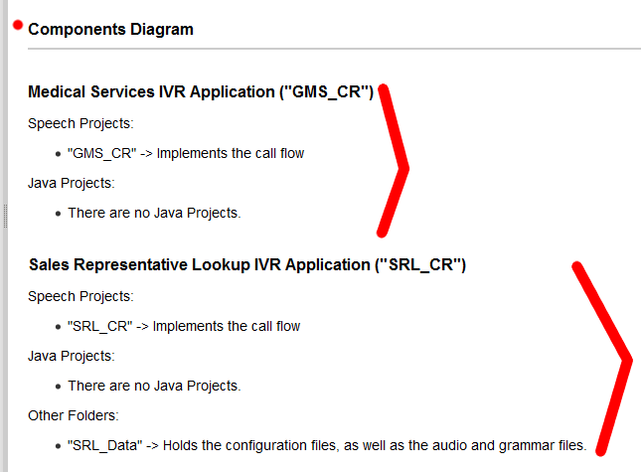
Home
Información a poner en la página HOME del proyecto (cont.) :
  Components Diagram: poner una lista de los componentes (proyectos Speech, proyectos Java y carpetas “data”) que componen cada una de las aplicaciones.

Slide 9
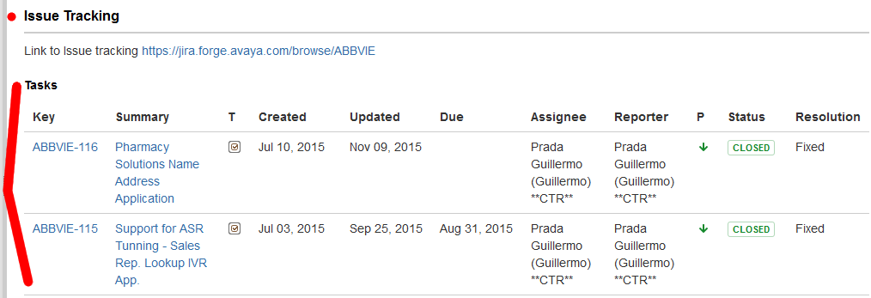
Home
Información a poner en la página HOME del proyecto (cont.) :
  Issue Tracking, donde se debe poner un link a:
    Las tareas (TASKS) del proyecto
    Los issues de Jira abiertos (OPEN)

Slide 10
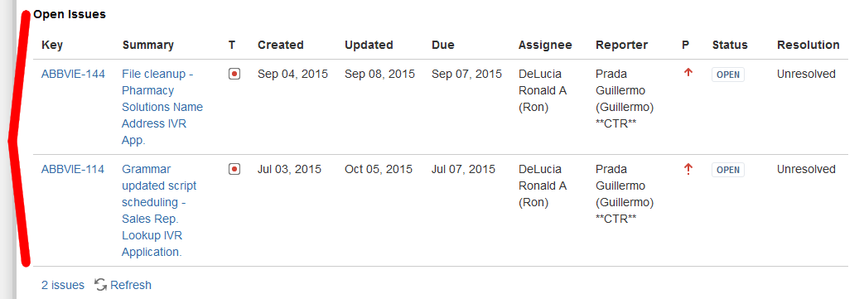
Home
Información a poner en la página HOME del proyecto (cont.) :
  Issue Tracking, donde se debe poner un link a:
    Las tareas (TASKS) del proyecto
    Los issues de Jira abiertos (OPEN)

Slide 11
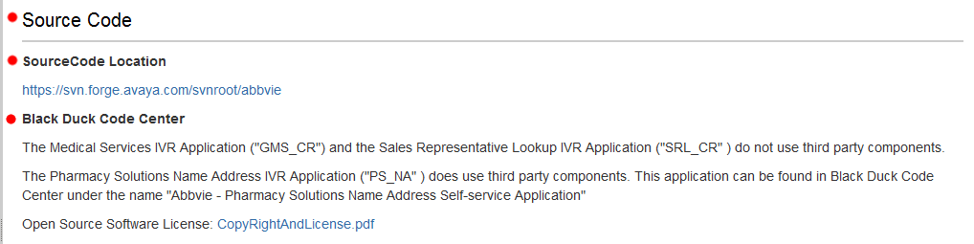
Home
Información a poner en la página HOME del proyecto (cont.) :
  Source Code: poner la ubicación del source code (URL del SVN) y el nombre de la aplicación en el Black Duck (mas otros detalles de temas de licenciamiento que se consideren apropiados)

Slide 12
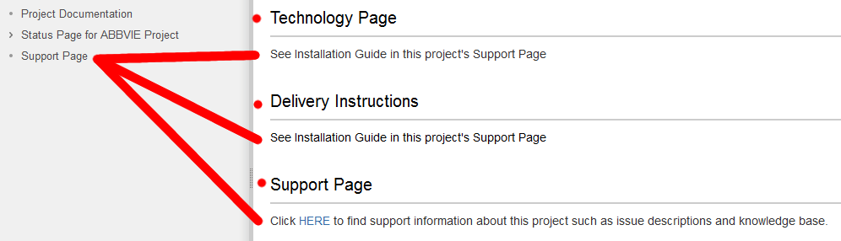
Home
Información a poner en la página HOME del proyecto (cont.) :
  Technology Page
  Delivery Instructions
  Support Page
  … en todos los casos con indicación/link de ver el “Support Page”

Slide 13
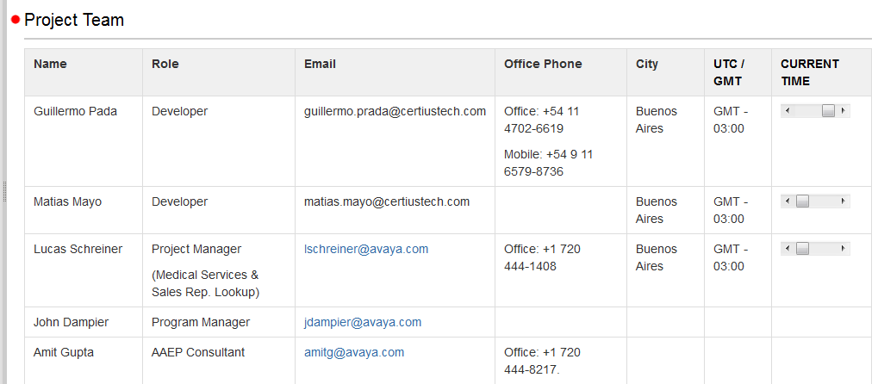
Home
Información a poner en la página HOME del proyecto (cont.) :
  Project Team: con el rol y datos de contacto de cada uno.

Slide 14
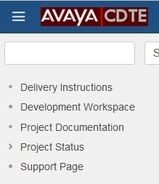
Secciones
En la página del proyecto hay que crear las siguientes páginas “hijas”, que serían las secciones de la documentación del proyecto:
  Delivery Instructions
  Development Workspace
  Project Documentation
  Project Status
  Support Page

Slide 15
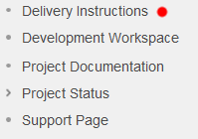
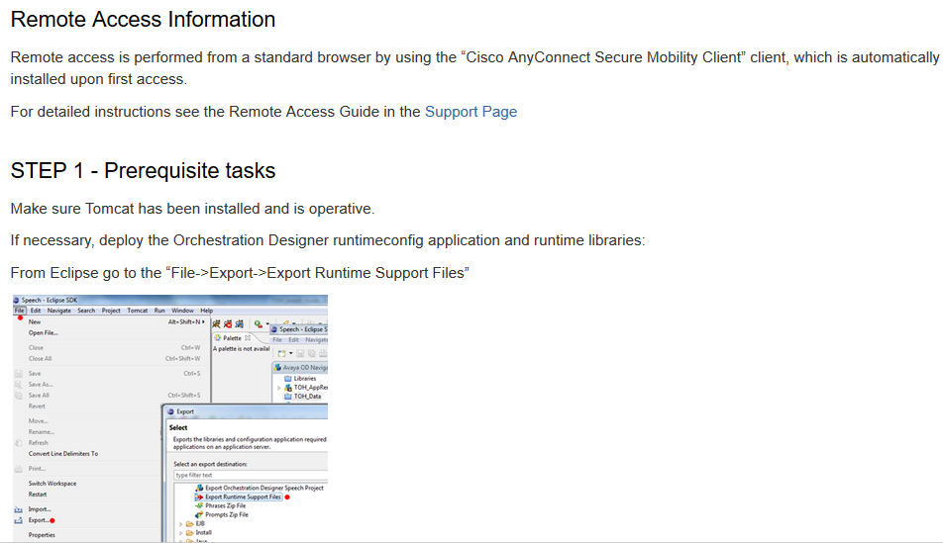
Delivery Instructions
Se debe incluir en esta sección:
  Instrucciones de acceso remote, de build de archivos a deployar y de deploy en el entorno del cliente.
Para mayor información: https://confluence.forge.avaya.com/display/EPTADVANCEDAPPS/Template+Release+Delivery+Instructions+page

Slide 16
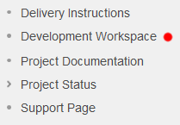
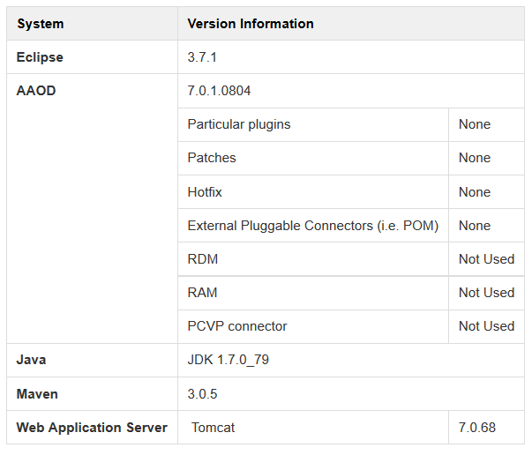
Development Workspace
Se debe incluir en esta sección:
  TODA la información necesaria para armar el entorno de desarrollo (Eclipse).
Para mayor información:
https://confluence.forge.avaya.com/display/EPTADVANCEDAPPS/Template+for+Development+Workspace+page

Slide 17
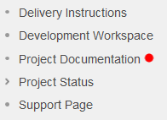
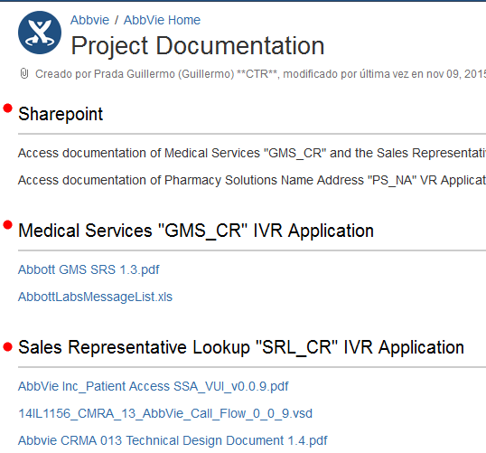
Project Documentation
Se debe incluir en esta sección:
  Un link a Sharepoint (si se usa)
  Para cada aplicación: las últimas versiones de los specs

Slide 18
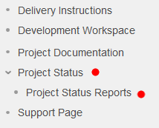
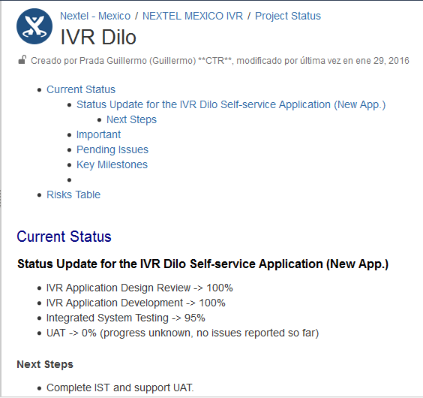
Project Status
Se debe incluir en esta sección:
  El reporte de status de la aplicación

Slide 19
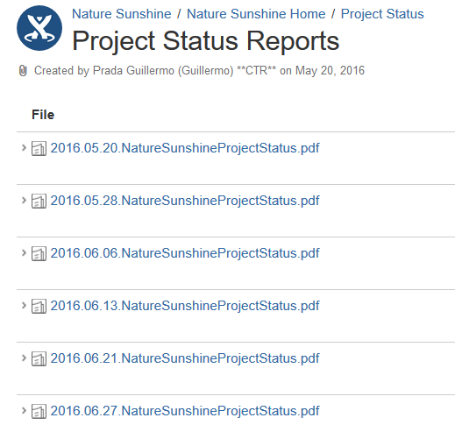
Project Status -> Reports
Pagina tipo “File List” que debe incluir:
  Los reportes semanales de status (PDFs)

Slide 20
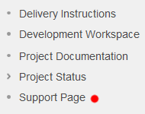
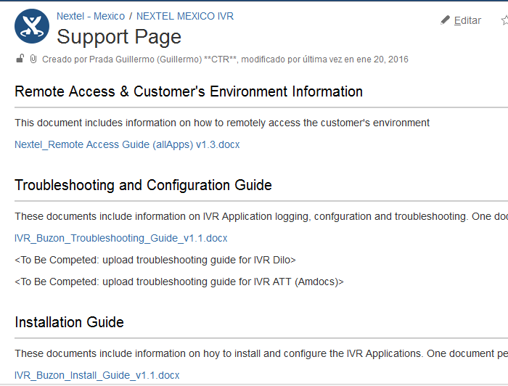
Support Page
Se debe incluir en esta sección:
  TODAS las guías de soporte: Remote Access Guide, Installation Guide y Configuration Guide

